Slide 1

Trabajo Final
Complejidad temporal
Carranza Braian

Slide 2
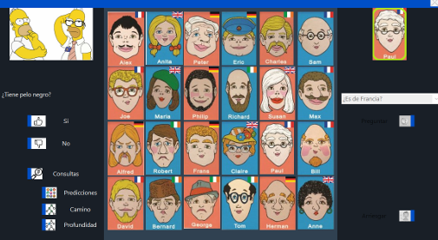
Who is who (Wiw)
Es un juego se tiene que adivinar primero cuál es el personaje elegido por el oponente. Nosotros tenemos que seleccionar uno de los personajes que nos de el programa, donde luego se empezara a jugar. En este caso se jugaría contra un Bot, donde cada uno tiene una lista de preguntas para realizarle al otro, todo esto por mediante turnos. El jugador que le toque responder, deberá responder con un “si” o “no”, donde se ira descartando mediante la pregunta que se haga para encontrar al personaje seleccionado.

Slide 3
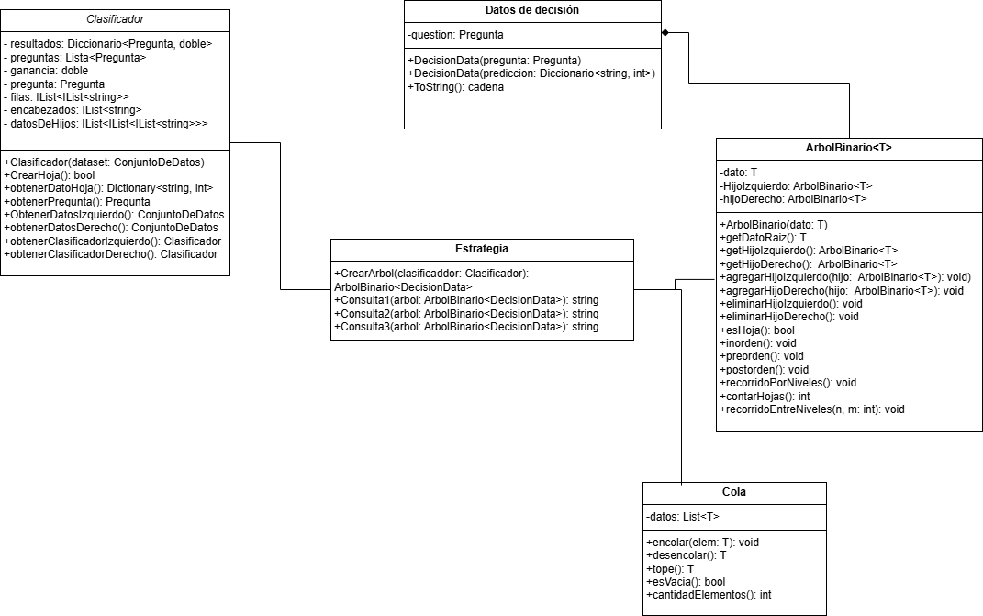
UML

Slide 4
Clases
Clasificador: es la que se encarga de procesar un conjunto de datos y determinar la mejor pregunta para dividirlos en dos grupos. Permite saber si en ese punto se debe crear una hoja o continuar creando nodos de decisión.
DecisionData: encapsula la información que se guarda en cada nodo del árbol binario de decisión. Puede almacenar dos tipos de datos:
Una pregunta
Una predicción
ArbolBinario<T>: representa la estructura de árbol binario genérico, donde cada nodo almacena un dato de tipo T y puede tener un hijo izquierdo y un hijo derecho.

Slide 5
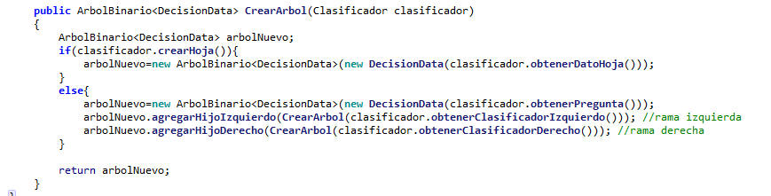
Métodos para implementar
CrearArbol (Clasificador clasificador): Construye el árbol de decisión a partir de un clasificador, colocando preguntas en los nodos y predicciones en las hojas.

Slide 6
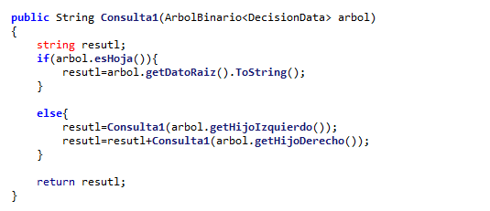
Métodos para implementar
Consulta1 (ArbolBinario <DecisionData> arbol): Recorre el árbol y devuelve todas las predicciones (hojas) concatenadas.

Slide 7
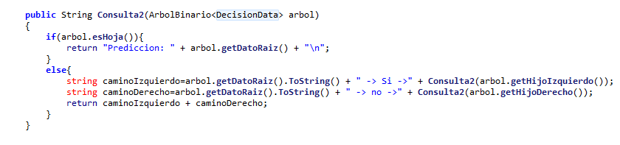
Métodos para implementar
Consulta2 (ArbolBinario <DecisionData> arbol): Muestra todos los caminos desde la raíz hasta cada predicción, indicando las preguntas y si se tomó la rama Sí o No.

Slide 8
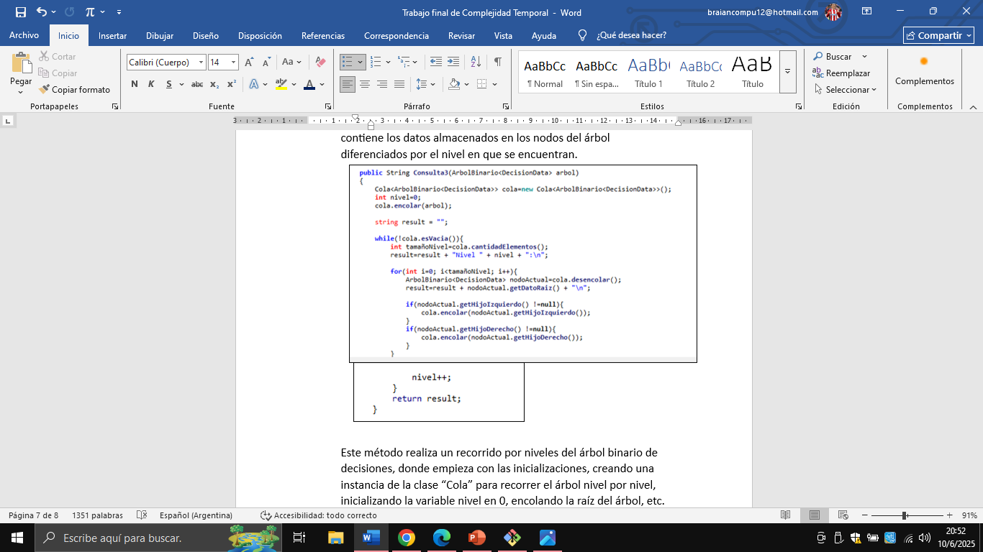
Métodos para implementar
Consulta3 (ArbolBinario <DecisionData> arbol): Recorre el árbol por niveles y muestra qué datos hay en cada nivel.

Slide 9
Posibles mejoras
Unas de las mejoras que se me ocurren son la de un método que devuelva la altura del árbol, para saber cuántas preguntas máximo podría hacer el Bot antes de adivinar

Slide 10
Conclusiones
La conclusión que llego de este proyecto, es lo que podemos hacer con los recorridos, en la primera clase de la materia vimos lo que fueron los recorridos de preorden, de orden y de nivel, donde con eso ya podíamos realizar el proyecto, no basto más que eso, es decir, lo que se puede realizar con los caminos es muy amplio y mucha utilidad.

